Slide 1
2025.09.10
Orientation
가디언 시스템 보안 & 취약점 분석 세미나 1.1
임준서

Slide 2
I
What we learn
Introduction

Slide 3
시스템 해킹
Your computer is mine.
RCE & LPE
Remote Code Execution & Local Privilege Escalation
다른 컴퓨터의 제어권을 탈취
원격으로 Random 한 코드를 실행하자 & 권한을 (강제로) 승격받자
Pwnable[포너블] 이라고도 한다.

Slide 4
시스템 해킹
종류
User-land
Kernel
Other system (V8, windows, …)

Slide 5
시스템 해킹
세미나
세미나에서는
“Linux”의 “Userland”

Slide 6
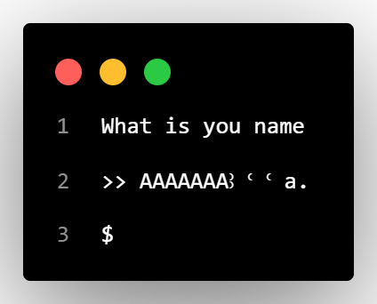
시스템 해킹
Userland

Slide 7
II
Environment
Setup

Slide 8
GDB
Main debugger
프로그램을 디버깅 할 때 쓴다
근데 기능이 다소 아쉬움
1986년 초도 개발

Slide 9
Pwndbg
Main debugger
GDB + 확장기능
이름을 보면 알겠지만 보통 Pwnable 할 때 씀
다른 디버깅 툴도 있지만, 굳이?
https://github.com/pwndbg/pwndbg

Slide 10
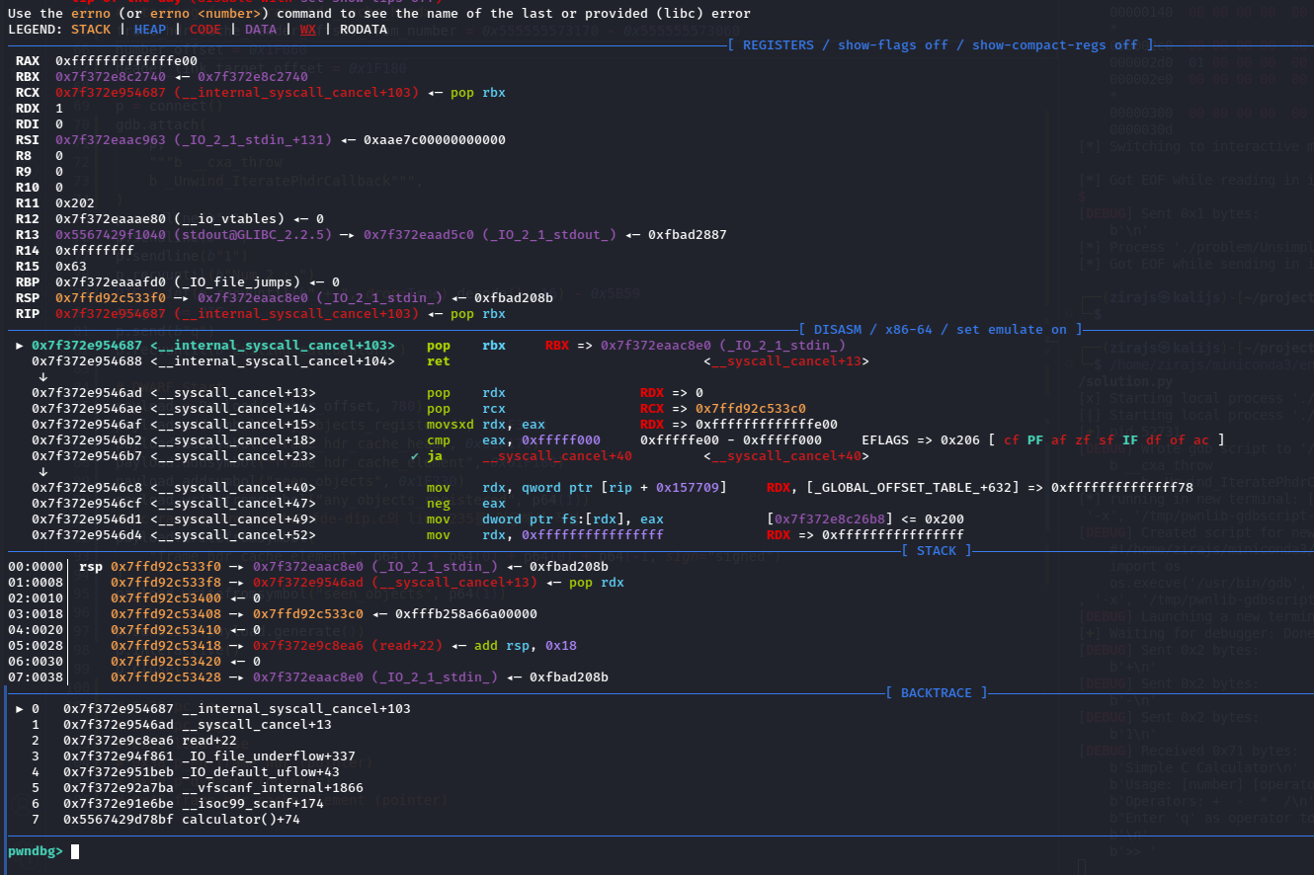
Pwndbg
Main debugger

Slide 11
Pwndbg
Main debugger
git clone https://github.com/pwndbg/pwndbg && \
cd pwndbg && \
./setup.sh
https://github.com/pwndbg/pwndbg

Slide 12
IDA
Decompiler
Assembly → C
세미나에선 IDA 사용 예정
[아이다]
https://hex-rays.com/ida-free

Slide 13
Python - pwntools
Tool
Pwnable을 위한 패키지
페이로드 보낼 땐 거의 필수
pip install pwntools
https://github.com/Gallopsled/pwntools

Slide 14
Docker
Tool
서버와 동일한 환경 제공
Dockerfile을 통해 build, run
https://docs.docker.com/engine/install/debian/

Slide 15
III
Before we start
Tips

Slide 16
윤리의식
왜 가져야 하는가
지정된 서버 외에는 공격하지 마세요.
돈도 안 받고 그런 짓 하면 재능 아까워요
예전에는
어디 해킹해서 어디 입사하고 그런 게 통했음
요즘은 얄짤없음
즉시 등록 후 레드든 블루든 업계 못 들어오게 함.
인성 좋은 그저 그런 해커 >>>>> 인정 더러운 천재 해커

Slide 17
삽질도 힘이다
열심히 디버깅 하기
왜 안될까?
GDB를 활용해서 확인하기
왜 서버에서 안 되지?
주로 lib 버전차이 + 정렬문제

Slide 18
풀이의 다양성
여러가지 시도하기
문제의 풀이는 여러가지
풀고 다른 풀이도 공부

Slide 19

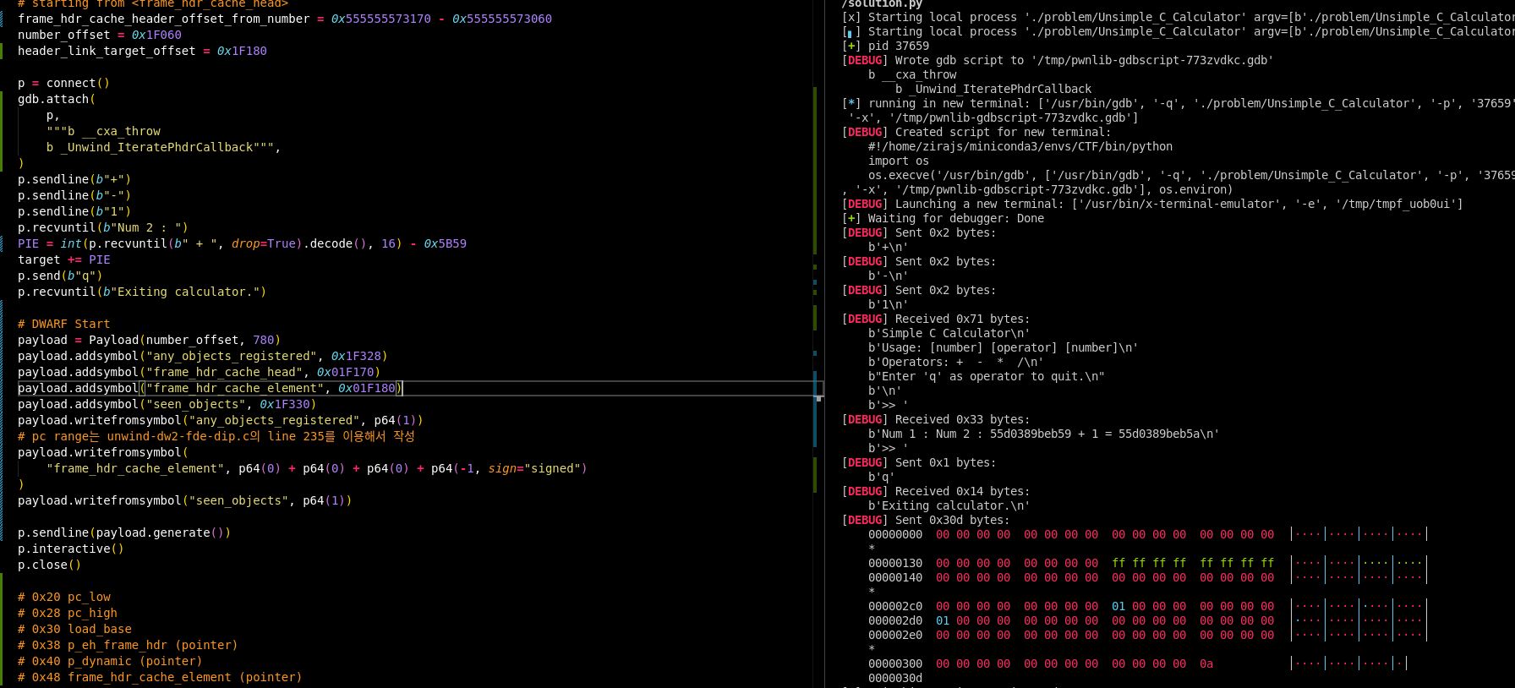
GPT를 믿지 말 것
시스템 해킹 못 함

Slide 20
2025.09.10
Q&A
질문이 있다면 하십시오
임준서

Slide 21
2.5cm-2.5cm 떨어진 제목 36px
제목 하단의 부제목 18px
3.5cm 떨어진 내용 1 32px
좌측으로 0.5cm 떨어진 내용 하단의 설명 18px
3.5cm 떨어진 내용 2 32px
좌측으로 0.5cm 떨어진 내용 하단의 설명 18px
3.5cm 떨어진 내용 3 32px
좌측으로 0.5cm 떨어진 내용 하단의 설명 18px
1cm-1cm 떨어진 주석 12px
1cm-1cm 떨어진 주석 12px

Slide 22
2.5cm-3.5cm 떨어진 제목 36px
제목 하단의 부제목 18px
3.5cm 떨어진 내용 1 32px
Git init
Git status
Git add text.txt
Git add .
Git commit
Ctrl+C
Git commit -m “genesis”
Git log
Git log --oneline
Git add .
Git reset .
Git commit -m “add README”
Git log --oneline -n 3
Git commit –a –m “hello”
1cm-1cm 떨어진 주석 12px
1cm-1cm 떨어진 주석 12px

